Slide 1

大作业1：
二维正态分布贝叶斯决策面可视化
任务1：设计两类二维正态分布样本，决策面为线性
任务2：设计两类二维正态分布样本，决策面为非线性
任务1必做题，任务2加分题
自行组队：2-3人
时间节点：3月22日24:00前 过时不候
提交内容：程序内容以及方案和结果(用ppt的形式)
提交方式：打包文件夹(姓名来命名)发送到2269025044@qq.com
选出2-3组做的比较好的同学在后续课堂上做presentation

Slide 2
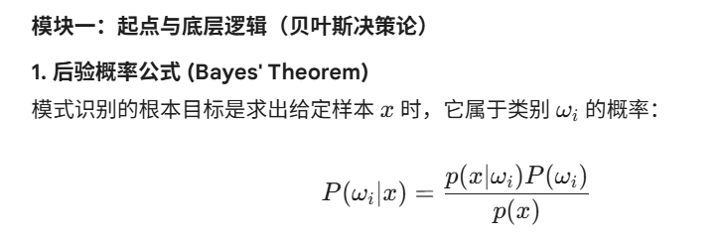
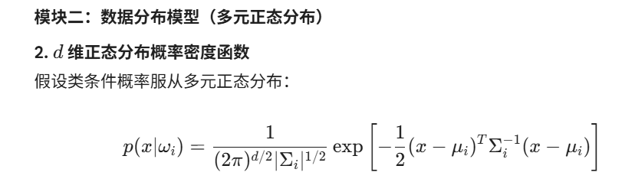
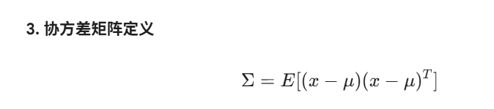

Slide 3
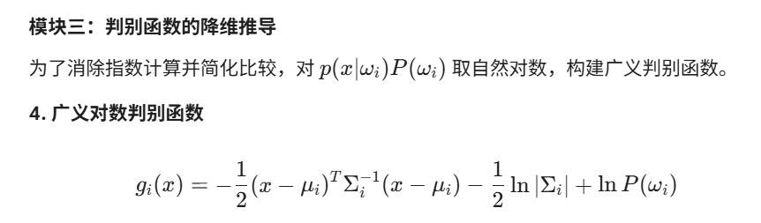

Slide 4
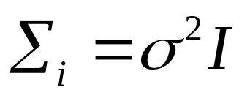
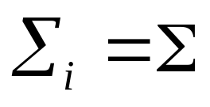
任务1：设计两类二维正态分布样本，决策面为线性
已知：来自于两类的随机数样本，等先验概率，
分别满足二维正态分布，协方差分别满足下列两种情况：
要求：针对上述两种情况，分别画出样本集(注意区分)、
等密度点轨迹以及分类面

Slide 5
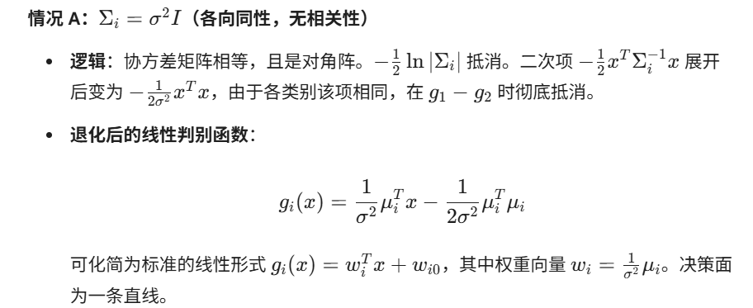
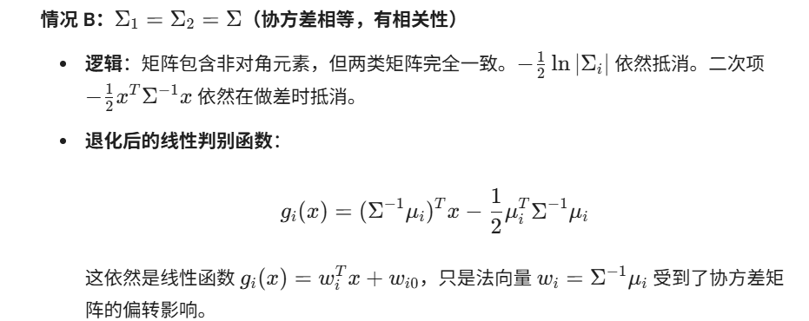

Slide 6
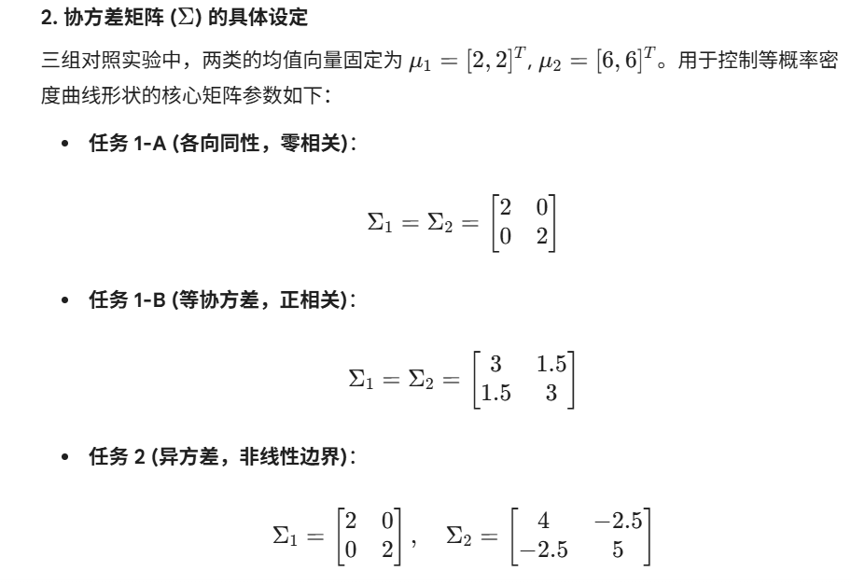
# mu: 均值向量 (1x2 维)
# cov: 协方差矩阵 (2x2 维)
# N: 样本数量 (标量，如 200)
X = np.random.multivariate_normal(mu, cov, N)

Slide 7
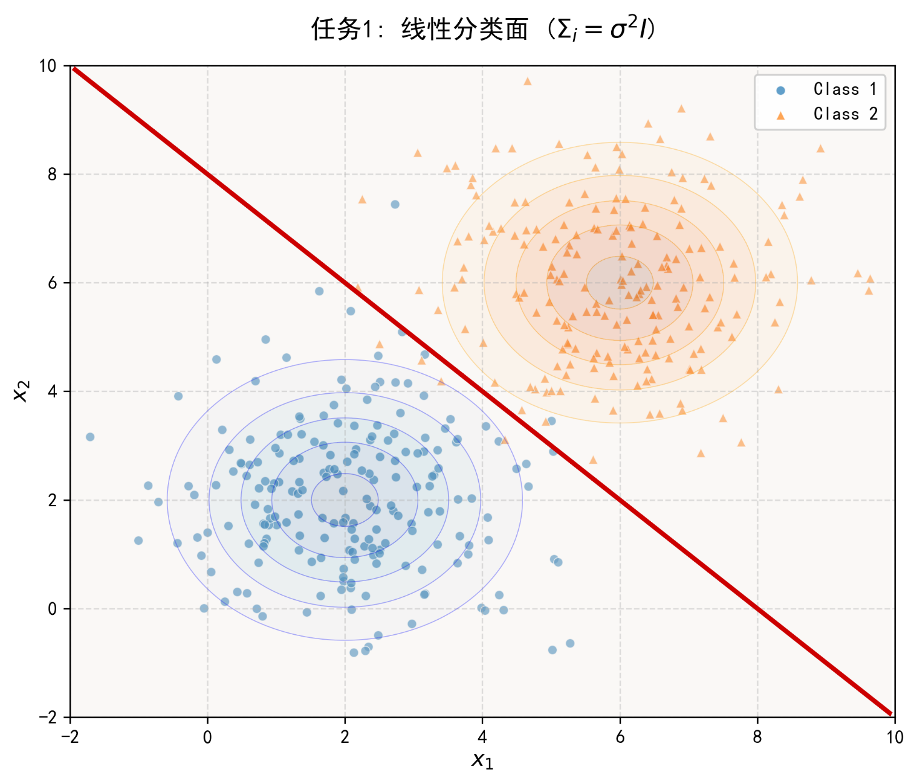

Slide 8
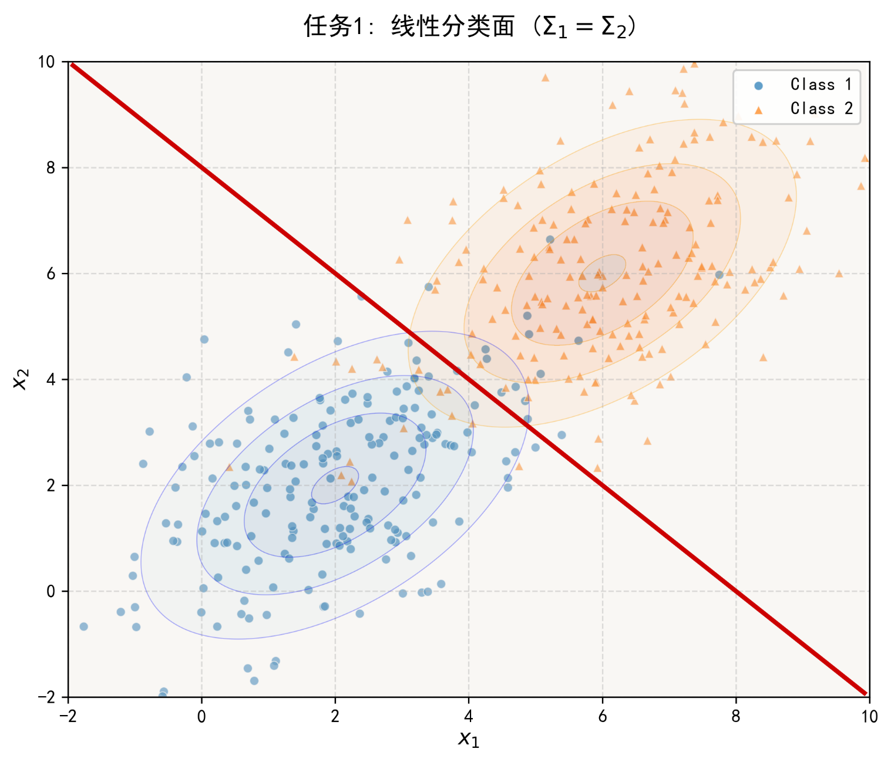

Slide 9
任务2：设计两类二维正态分布样本，决策面为非线性
已知：来自于两类的随机数样本，等先验概率，
分别满足二维正态分布，两类协方差不相等
要求：画出样本集(注意区分)、等密度点轨迹以及分类面

Slide 10
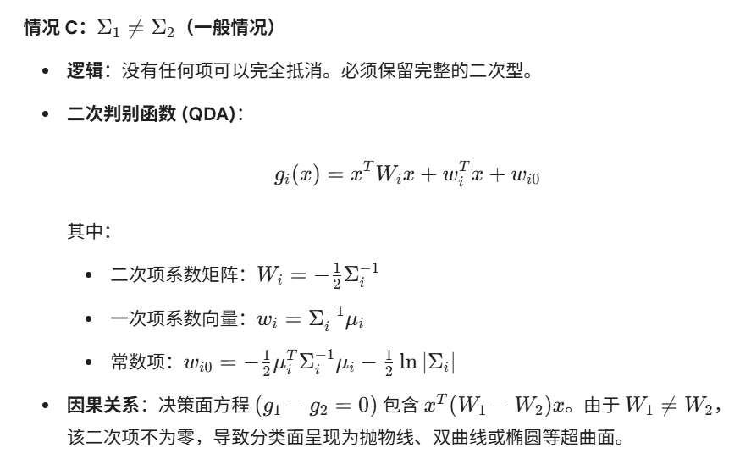

Slide 11
